Slide 1
Rapport bases de donnees avec sql
Importation des données dans une base de données
Création d’un schéma d'une base de données
Rédaction des requêtes SQL
ROUABAH Lahlal (Data analyst)

Slide 2
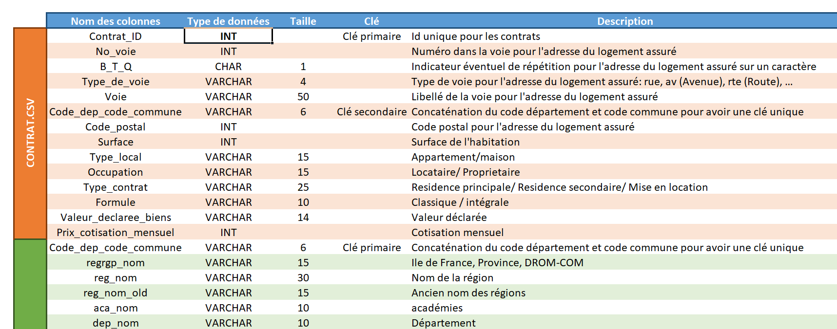
Découvrir les différents types de données
Téléchargement des fichiers Contrat.csv et region.csv
Le dictionnaire des données (type de données, taille, la description)

Slide 3
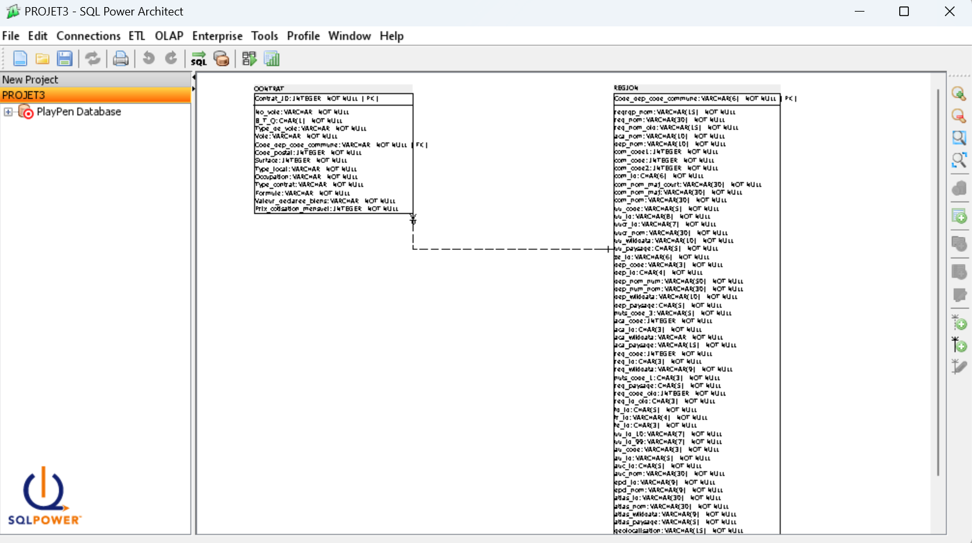
Conception schéma relationnel
SQL Power Architects

Slide 4
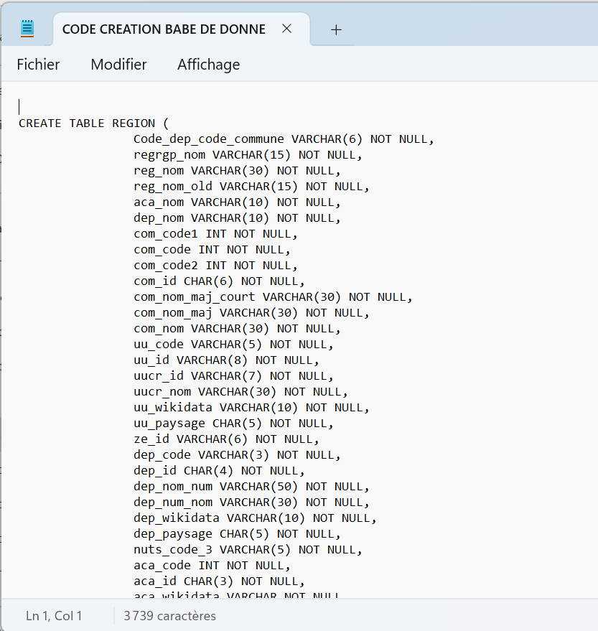
Conception schéma relationnel
Code SQL

Slide 5
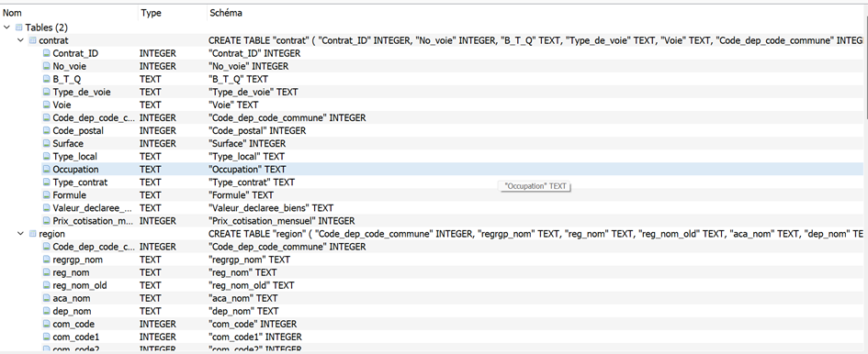
Création et chargement de base de données
DB Browser

Slide 6
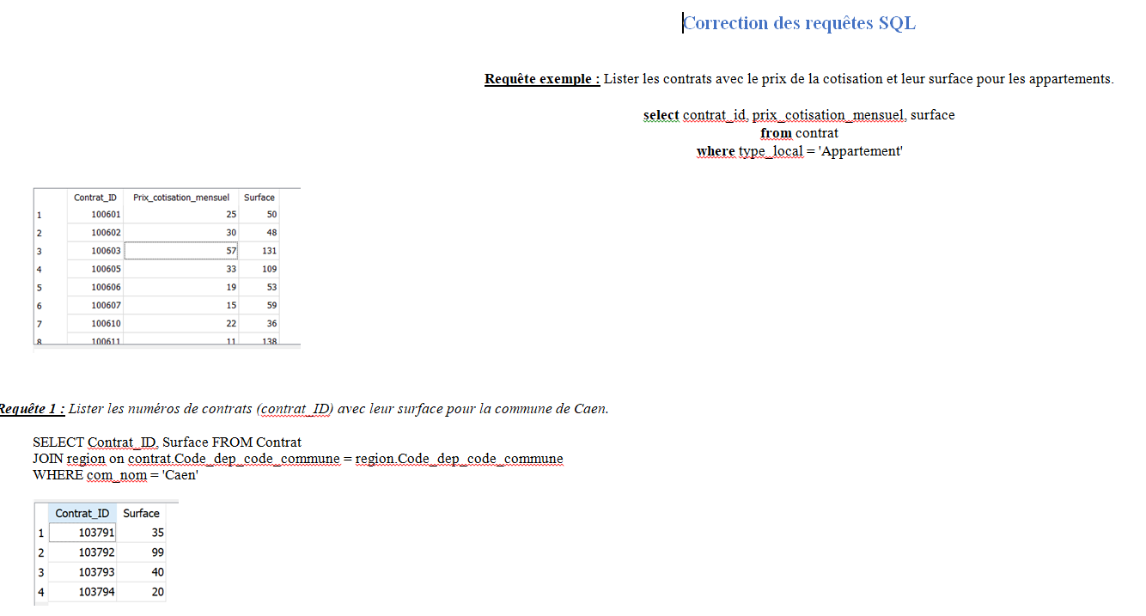
Requêtes SQL
Trame en format Word
Code SQL
Sélection de donnée
Jointure
Fonction agrégation
Cours
Requêtez une base de données avec SQL

Slide 7
Conclusion
Importance du chargement de données efficace et de la création d'un schéma de base de données bien conçu.
Impact des requêtes SQL dans le processus de prise de décision.

